Slide 1


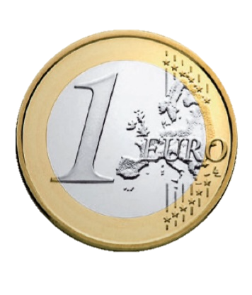
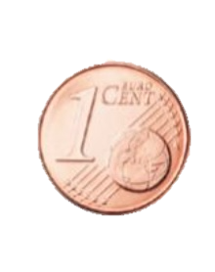
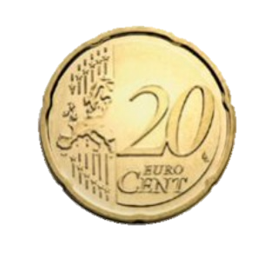
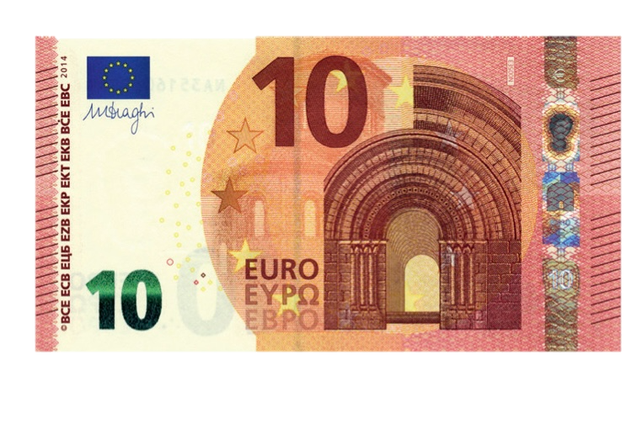
Geld
Bani [bani]
der Euro
der Cent
die Münze
der Schein
euro
[euro]
centul
[tschentul]
moneda
[moneda]
bancnota
[banknota]

Slide 2
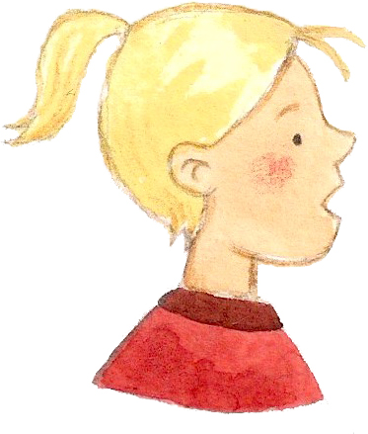
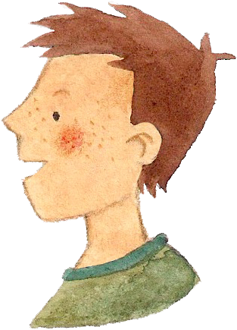
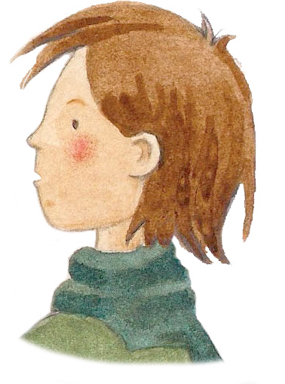
Geld
Bani [bani]
Lege die Geldbeträge mit Münzen und Scheinen.
Formează sumele de bani în monede și bancnote.
[formeasa ssumele de banj in monede schi banknote.]
Was kostet..?
Cât costă..?
[kat kosta?]
Es kostet...
Costă...
[kosta]

Slide 3
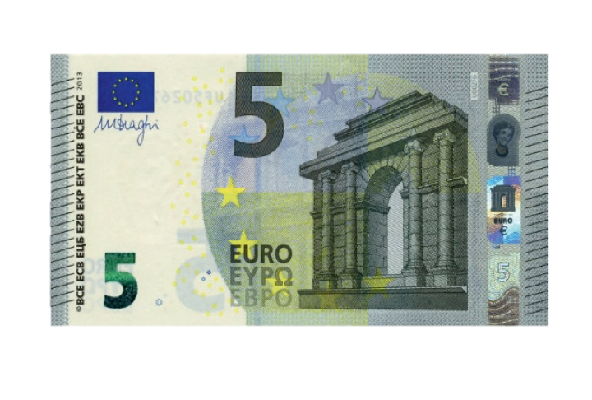
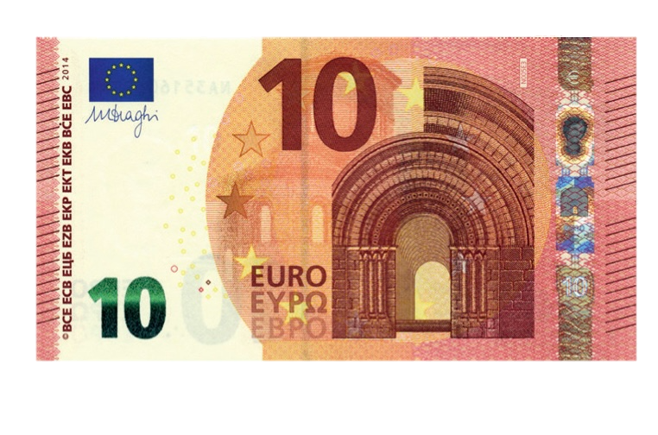
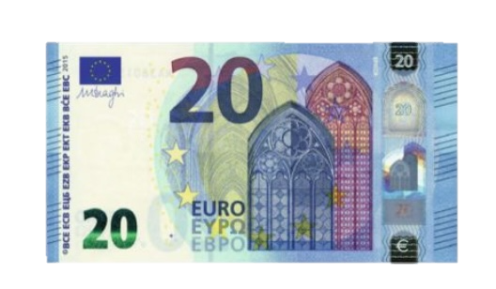
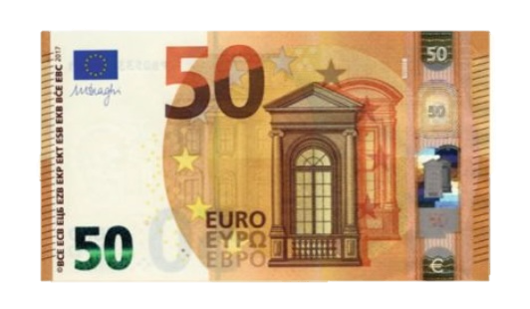
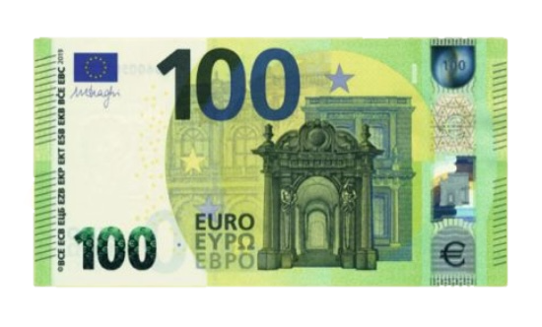
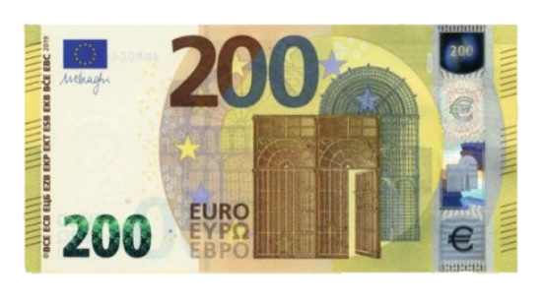
Scheine
Bancnote [banknote]
fünf Euro
zehn Euro
zwanzig Euro
Cinci euro
[tschintsch euro]
Zece euro
[setsche euro]
Douăzeci de euro
[douasetsch de euro]
fünfzig Euro
hundert Euro
zweihundert Euro
Cincizeci de euro
[tschintschsetsch de euro]
O sută de euro
[o ssuta de euro]
Două sute de euro
[doua ssute de euro]

Slide 4

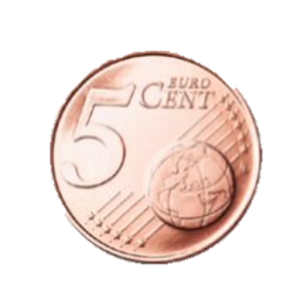
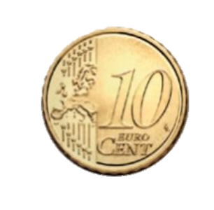
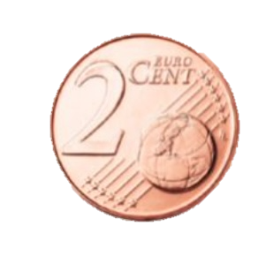
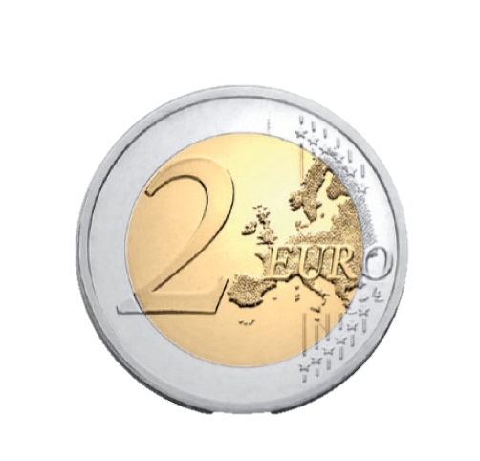
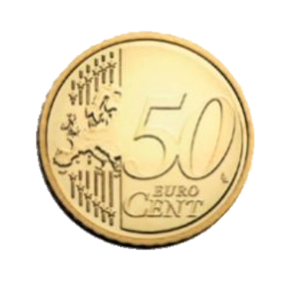
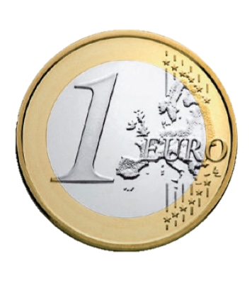
Münzen
Monede [monede]
ein Cent
zwei Cent
fünf Cent
zehn Cent
Un cent
[un tschent]
Doi cenți
[doi tschentz]
Cinci cenți
[tschintsch tschentz]
Zece cenți
[setsche tschentz]
zwanzig Cent
fünfzig Cent
ein Euro
zwei Euro
Douăzeci de cenți
[douasetsch de tschentz]
Cincizeci de cenți
[tschintschsetsch de tschentz]
Un euro
[un euro]
Doi euro
[doi euro]

Slide 5
der Euro
euro
[euro]

Slide 6
der Cent
centul
[tschentul]

Slide 7
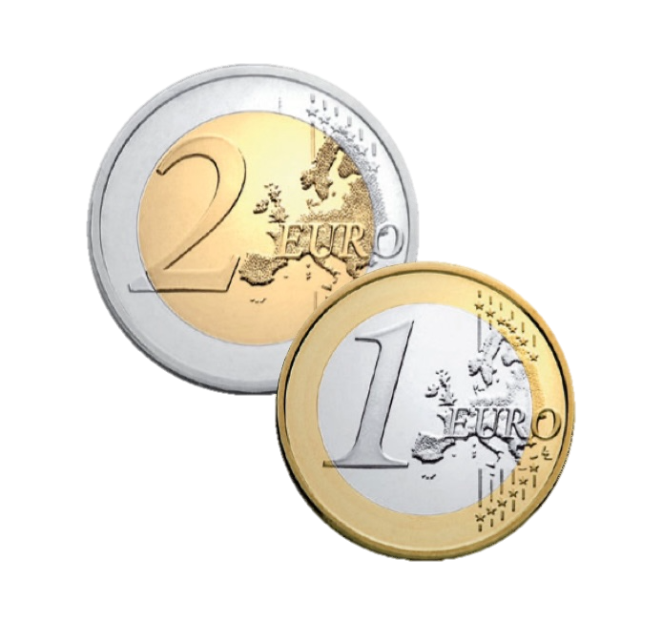
die Münzen
monedele
[monedele]

Slide 8
der Geldschein
bancnota
[banknota]

Slide 9

die Geldbörse
portofelul
[portofelul]

